Slide 1


Slide 2


Slide 3

Mục tiêu
01
- Viết đúng chữ Đ cỡ vừa và cỡ nhỏ.
Viết đúng câu ứng dụng:
Đi jŎ wgày đàng, hǌ jŎ sàng δŪ.
02
03
- Rèn cho mình tính kiên trì và cẩn thận khi viết.

Slide 4

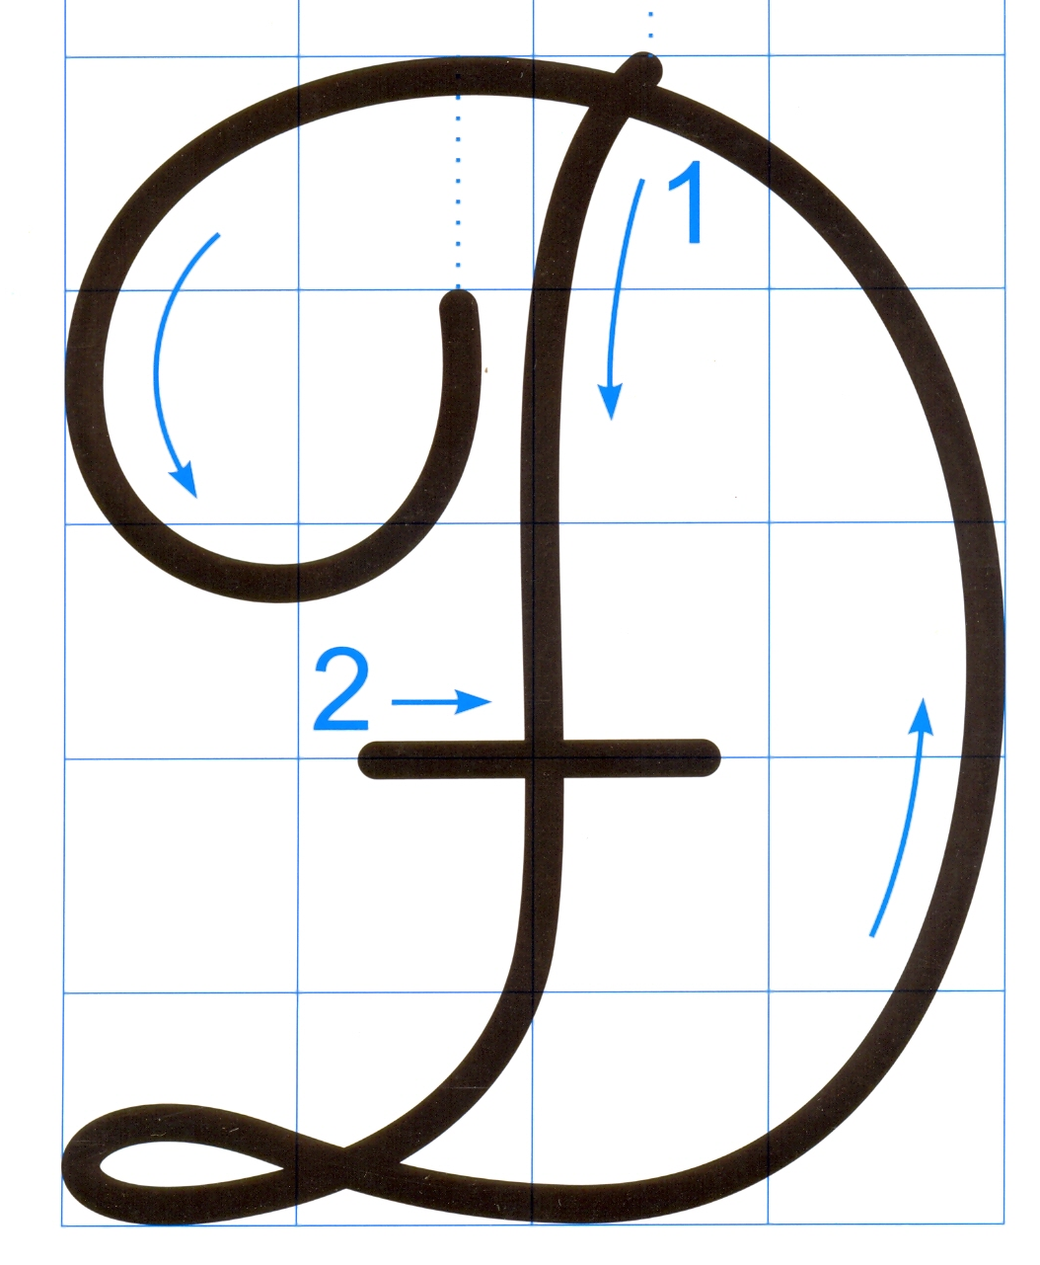
4 ô li
Chữ hoa Đ có đặc điểm giống với chữ hoa nào?
Chữ hoa Đ có nét thứ nhất giống với chữ hoa D
5 ô li
Chữ hoa Đ có thêm nét ngang ở đường kẻ ngang 3

Slide 5
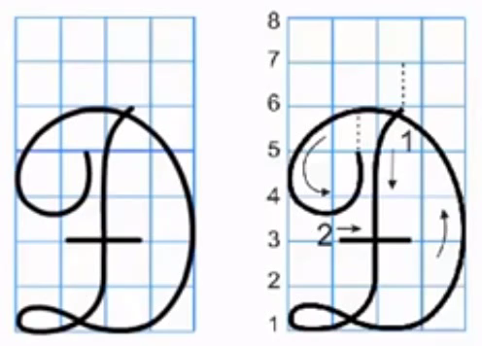
Hướng dẫn viết chữ hoa Đ

Slide 6
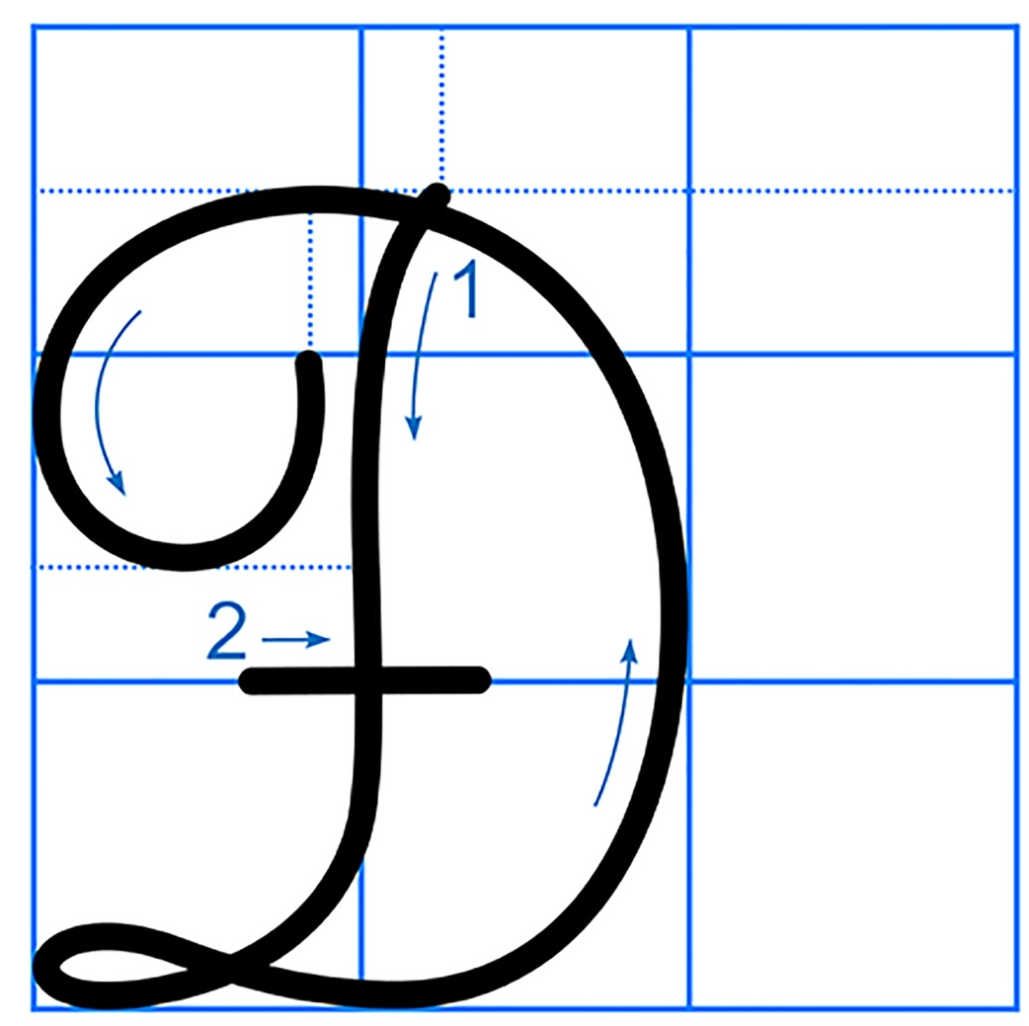
4 ô li
Con có nhận xét gì về chữ hoa Đ cỡ vừa và cỡ nhỏ?
2 ô li
5 ô li
2 ô li rưỡi

Slide 7
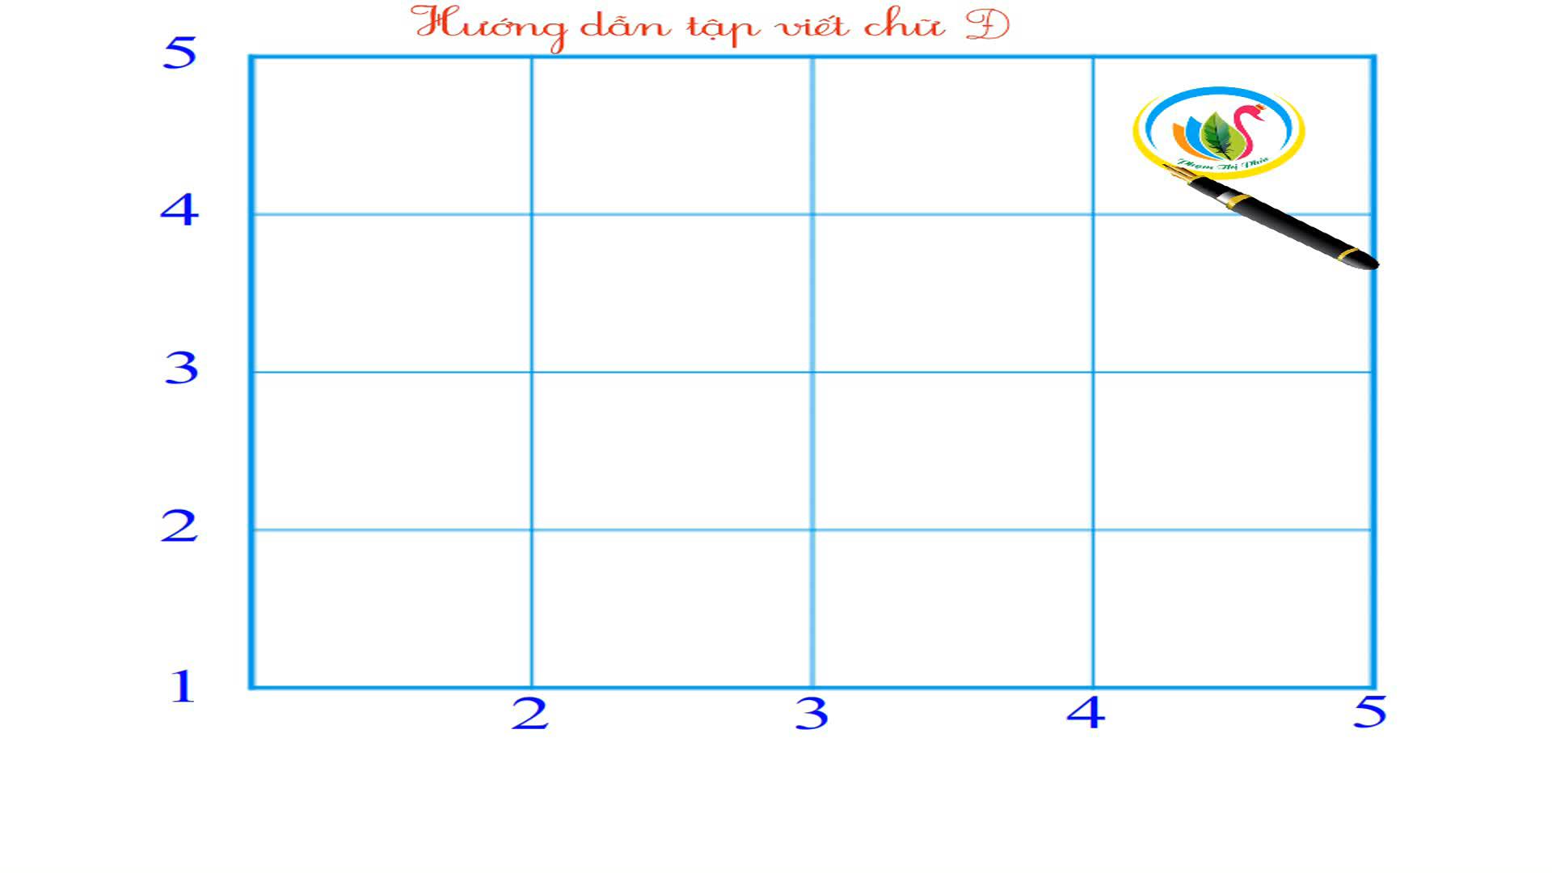

Slide 8







Câu ứng dụng

Slide 9


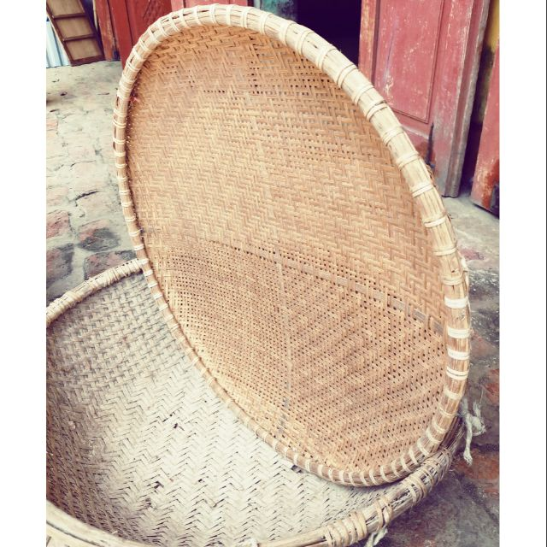

Đi jŎ wgày đàng, hǌ jŎ sàng δŪ.
sàng: đồ đan bằng tre, hình tròn, lòng nông có lỗ nhỏ và thưa, thường dùng để làm cho gạo sạch thóc, trấu và tấm.
Từ “sàng” nghĩa là gì?

Slide 10
Đi jŎ wgày đàng, hǌ jŎ sàng δŪ.
Câu tục ngữ
“Đi một ngày đàng, học một sàng khôn”
muốn khuyên điều gì?
Câu tục ngữ khuyên chúng ta đi nhiều, học nhiều thì sẽ biết được nhiều điều.

Slide 11
Đi jŎ wgày đàng, hǌ jŎ sàng δŪ.
Khi viết câu ứng dụng, các con chú ý khoảng cách giữa các chữ ghi tiếng bằng khoảng cách 1 con chữ o.
Con hãy nêu độ cao của các con chữ có trong câu ứng dụng?
Cách đặt dấu thanh ở các chữ như thế nào?
Chữ Đ, g, y, h, k cao 2 li rưỡi.(chữ g, y cao 1,5 li dưới đường kẻ ngang).
Cách đặt dấu thanh ở các chữ: dấu nặng đặt dưới chữ ô (jŎ), và chữ o (hǌ); dấu huyền đặt trên chữ a (ngày, đàng, sàng).
Vị trí đặt dấu phẩy: ngay sau chữ cái “g” trong tiếng đàng.
Vị trí đặt dấu chấm ở cuối câu: ngay sau chữ cái “n” trong tiếng khôn.
Chữ s cao hơn 1 li. Chữ t cao 1 li rưỡi.
Chữ đ cao 2 li.
Các chữ còn lại cao 1 li.

Slide 12



Đi jŎ wgày đàng, hǌ jŎ sàng δŪ.

Slide 13
CHÀO TẠM BIỆT
CÁC CON!

